Slide 1


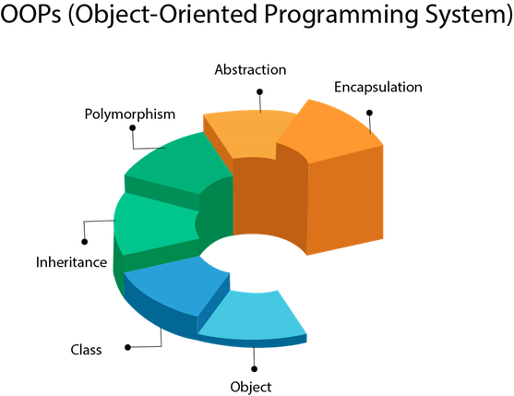

Java'da Tarih Saat İşlemleri
Nesneye Dayalı Programlama Dersi
http://youtube.com/bmderslerim
Hazırlayan ve Sunan: Serkan KESKİN 2130121014
Tarih : 15/05/2022
Sürüm : v1
Ders Yürütücüsü : Doç. Dr. İsmail KIRBAŞ

Slide 2

İçindekiler
Java’da Tarih Saat Kavramı
Java’da Tarih Saat İşlemleri
Java’da Tarih Saat Sınıfları
Java’da Tarih Saat Metotları
Java’da Tarih Saat Formatı
Örnekler
Uygulamalar
Sonuç
Kaynaklar
http://youtube.com/bmderslerim

Slide 3

Java'da Tarih Saat Kavramı
Zaman basit bir konu olarak görülebilir.
Daha yakından incelersek, ince karmaşıklıkları ve zaman anlayışınızı etkileyen birçok faktörü fark ederiz.
Date-Time API , varsayılan takvim olarak ISO-8601'de tanımlanan takvim sistemini kullanır.

Slide 4
Java'da Tarih İşlemleri
Java’da tarih ile ilgili işlem yapmak için birden fazla sınıfından faydalanırız.
Date, Calender ve GregorianCalender
Birden fazla sınıf benzer işlemleri yapabilmektedir.
Bu paketler zamanla daha yeni olan Time paketine yerini devretmiştir.

Slide 5

Java'da Tarih Saat Sınıfları
LocalDate
LocalTime
LocalDateTime
LocalTimeFormatter
Clock
ZoneId
Period ve Duration
ZonedDateTime
YearMonth

Slide 6
Java'da Tarih Saat Sınıfları
Java’da tarih, zaman ve saatleri alabileceğimiz sınıflar.
java.util.Date
java.util.Calender
java.text.SimpleDateFormat
java.time.Clock
java.time.LocalDate
java.time.LocalTime
java.time.TimeDate
java.time.format.DateTimeFormatter

Slide 7

Java'da Tarih Saat Metotları
getTime
getTimeZone
getFirstDayOfWeek
getYear, getMonth, getDay
getWeeksInWeekYear
getWeekYear
getInstance

Slide 8
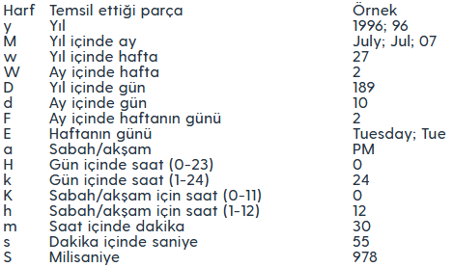
Java’da Tarih ve Saat Formatı
SimpleDateFormatter DateTimeFormatter
DateFormatter ile kullanabileceğiniz tanımlar yanda gösterilmiştir.
Küçük harf ve büyük harflere dikkat edilmeli.

Slide 9
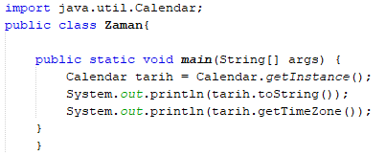
Java’da Tarih ve Saat Örneği -1
Java.util.Calendar paketini import ettikten sonra tarih adında bir obje oluşturuyoruz.
getIsntanse metodu ile de takvim objesine o anki tarih saat bilgisini aktaracak

Slide 10
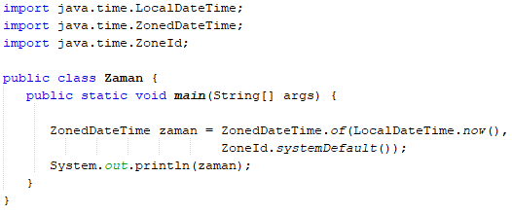
Java’da Tarih ve Saat Örneği -2
Yukarıdaki örnekte, java.time.ZonedDateTime yönteminin kullanımını gösterir.
Date yerel tarih saat
Zone saat dilimi

Slide 11
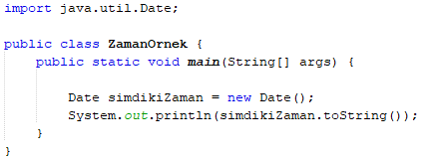

Uygulama Örneği 1
Date sınıfını new Date() yapıcısıyla oluşturduğumuzda o anın tarihine ve saatine sahip bir zaman değişkenine sahip oluruz.

Slide 12
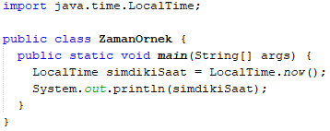

Uygulama Örneği 2
Geçerli Saati Görüntülemek

Slide 13
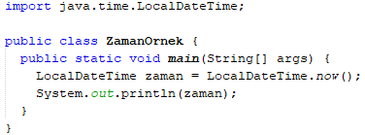

Uygulama Örneği 3
Geçerli tarih ve Saati Görüntülemek

Slide 14
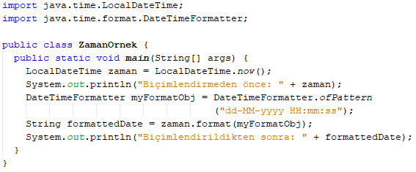

Uygulama Örneği 4
Tarih ve Saati Biçimlendirme

Slide 15
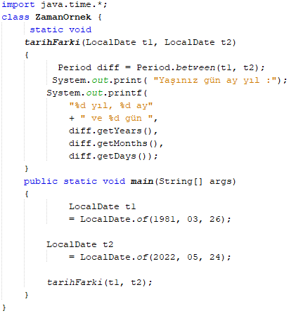
Uygulama Örneği 5
İki tarih arası farkı hesaplama

Slide 16
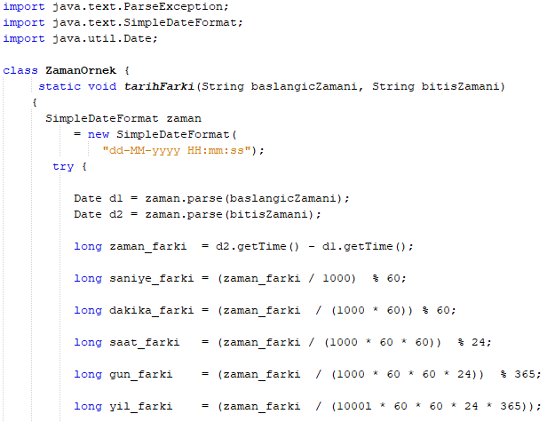
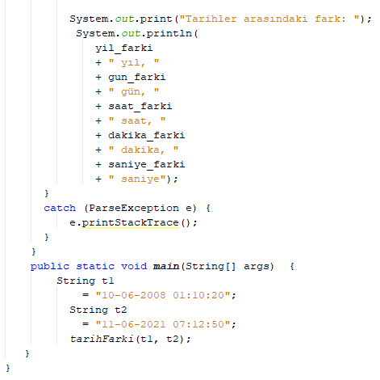

Uygulama Örneği 6
İki tarih ve saat arası farkı hesaplama

Slide 17
Sonuç
Zaman basit bir konu gibi görünüyor; ucuz bir saat bile oldukça doğru bir tarih ve saat sağlayabilir. Ancak, daha yakından incelerseniz, ince karmaşıklıkları ve zaman anlayışınızı etkileyen birçok faktörü fark edersiniz.
Birden fazla sınıf benzer işlemleri yapabildiği için, Size hangi sınıfı kullanmak kolay geliyorsa onu kullanmanızı tavsiye ederim.
Unutmayın ki, yazılım/sistem tasarımında bazı temel noktaların gözden kaçması büyük geçiş maliyetleri yaratabilir. Bu temel noktalardan birinin de “zaman kavramıyla çalışmak” olduğunu söyleyebiliriz.

Slide 18
Kaynaklar
Turkcell (https://gelecegiyazanlar.turkcell.com.tr/konu/egitim/android-101/javada-tarih-işlemleri)
www.mrcaracal.com
www.kodlamamerkezi.com
https://docs.oracle.com/javase/tutorial/datetime/overview/index.html
https://www.w3schools.com/
http://youtube.com/bmderslerim

Slide 19
İlginiz için teşekkürler…
Nesneye Dayalı Programlama Dersi
http://youtube.com/bmderslerim
Hazırlayan ve Sunan : Serkan KESKİN 2130121014 E-posta : serkankeskin71@gmail.com
Tarih : 25/05/2022
Sürüm : v1
Ders Yürütücüsü : Doç. Dr. İsmail KIRBAŞ

